Slide 1

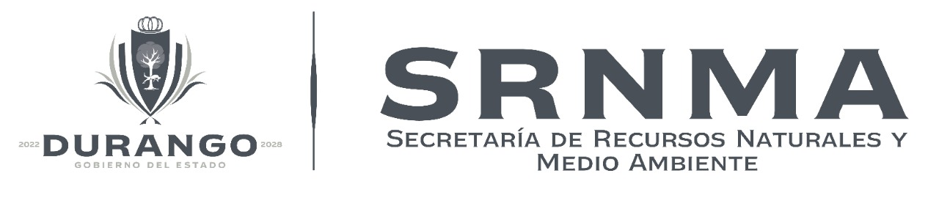

ALCANCE DE LA ACTUALIZACIÓN DEL PROGRAMA DE ORDENAMIENTO ECOLÓGICO LOCAL DEL MUNICIPIO DE GÓMEZ PALACIO, DURANGO

Slide 2
Alcance de la modificación
Actualización de la información contenida en el marco estadístico.
Revisión de políticas ambientales.
Redefinición de lineamientos que establezcan nuevos limites de cambios de uso de suelo en el territorio.
Integración de Criterios de Regulación Ecológica que responsan a la necesidad de nuevos sectores e intereses territoriales.

Slide 3
Ruta crítica:
ACCIONES | NOV | DIC | ENE | FEB | MAR | ABR | MAY | JUN | JUL | AGO | SEP | OCT | NOV | DIC
Fase de Diagnóstico (Talleres sectoriales)
Fase de Pronóstico
Fase de Propuesta (Lineamientos Ecológicos, Criterios de Regulación Ecológica, Usos Compatibles)
Consulta Pública
Ajuste de la propuesta
Publicación de la actualización

Slide 4
Dirección de Ecología y Protección al Ambiente del Municipio de Gómez Palacio

